Slide 1
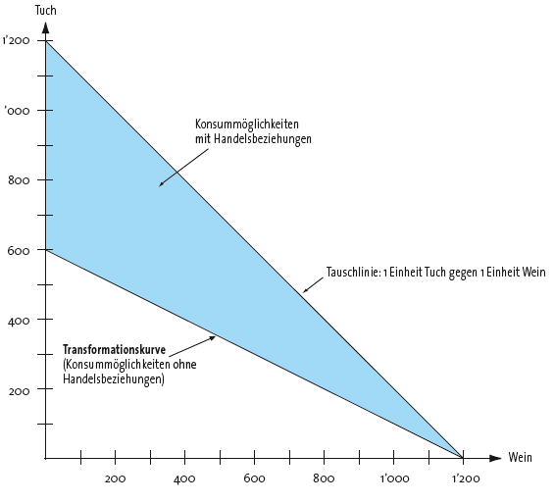
Transformationskurve und Tauschlinie für Portugal

Slide 2
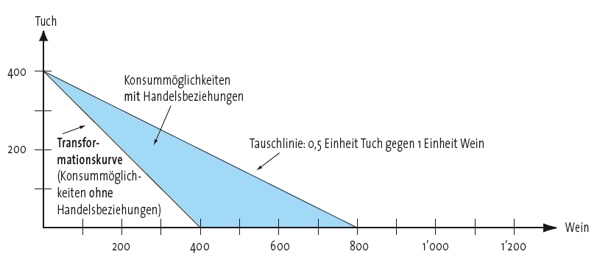
Transformationskurve und Tauschlinie für England

Slide 3
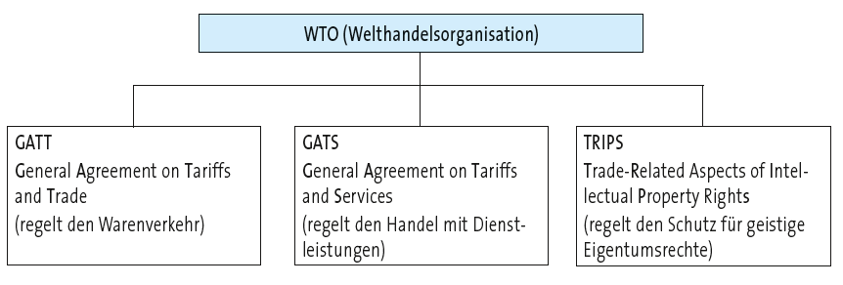
Die WTO

